Slide 1
Pozorovanie
Anna Forgáčová, 1SjGm1
Martina Kažimírová, 1SjGm1
Radka Schwartzová, 1MGmu

Slide 2

Čo je to pozorovanie?
Najstarší a najznámejší spôsob, akým pozeráme na svet a ľudí okolo nás.
Laické
Vedecké
bežné pozorovanie sveta a ľudí okolo nás
selektívne
pozorujeme len to, čo nás zaujme
vopred naplánované
dôkladne pripravené
plánovito selektívne

Slide 3

Pozorovanie podľa oblasti štúdie
V bežnom jazyku – posúdenie objektu, procesu, kritické zmienenie sa o pozorovanom jave.
V psychológii – najbežnejšia a najspontánnejšia reakcia v aktívnom procese adaptácie na situačné okolnosti.
V sociológii – kontakt s reálnym svetom.
V pedagogike – skúma realitu z viacerých hľadísk: systematicky, enumeratívne, opisne a iné.

Slide 4
Druhy pozorovania

Slide 5
01.
Neštruktúrované pozorovanie
Štruktúrované pozorovanie
Zaznamenávame celý rad správaní
Výsledok = súvislý text
Spracovávané kvalitatívnymi metódami
Vieme obsiahnuť veľkú šírku pozorovaných javov
Vyberáme si konkrétne správanie
Frekvenciu výskytu/kvalitu zaznamenávame do vopred pripravených formulárov
Ľahšie zaznamenávanie

Slide 6
02.
Introspekcia
Sebapozorovanie
Denníkové (pravidelné) záznamy
Možnosť zaznamenávania prežívania skúmanej osoby
Extrospekcia
Pozorovanie iných
03.
Realizované prostredníctvom záznamu
Nepriame (sprostredkované) pozorovanie
Priame (bezprostredné) pozorovanie
Realizované výskumníkom priamo v teréne.

Slide 7

Krátkodobé a dlhodobé pozorovanie
04.
Môže trvať aj niekoľko týždňov
Jednorazové
- Lepšie a dôkladnejšie zachytenie správania
- Časovo nenáročné
05.
Individuálne a skupinové pozorovanie
Individuálne
Skupinové
Pozorovanie jedného človeka
Menej náročné než skupinové
Pozorovanie skupiny ľudí
Väčšie pohodlie pozorovaných

Slide 8
Naturalistické a zúčastnené pozorovanie
07.
06.
Naturalistické
Výskumník = pozorovateľ
Nezasahuje do sledovanej situácie
Zúčastnené
Výskumník = člen pozorovanej skupiny
Zasahuje do sledovanej situácie
Otvorené a zamaskované pozorovanie
Otvorené
Skúmaní vedia o tom, že ich sledujú
Výhoda = etickosť taktného konania
Zamaskované
Neodhalená identita výskumníka

Slide 9

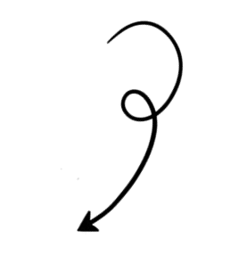

ČO pozorujeme...
javy kognitívneho
afektívneho
psychomotorického charakteru
podľa obťažnosti kategórie s nízkym stupňom vyvodzovania
s vysokým stupňom vyvodzovania
žiak dáva pozor
žiak číta nahlas
štruktúrované pozorovanie = javy rovnakých vlastností

Slide 10
Precvičme si!
Stupeň vyvodzovania:
Žiak sa cítil neistý. →
Učiteľ položil otázku. →
Žiak vyšiel z triedy. →
Učiteľ dominoval v triede. →
Učiteľ pochválil žiakov. →
vysoký
nízky
nízky
vysoký
nízky

Slide 11

AKO pozorujeme...
REDUKTÍVNA DESKRIPCIA
→ kvalita výskytu javu = posudzovacie škály
→ frekvencia výskytu = pozorovací hárok (schéma, tabuľka)
vytváranie kategórií = komplexnosť
nezávislosť
prehľadnosť
konkrétnosť a jasnosť
kódovanie = intervalové
prirodzené
IZOMORFNÁ DESKRIPCIA – komplexné, no náročné
vzorkovanie času, udalostí, osôb
vyhodnotenie pozorovania
zácvik pozorovateľa – miera zhody 80 % +

Slide 12
Pozorovanie
https://www.youtube.com/watch?v=VF5l-WV7PcY&ab_channel=FMFIUK

Slide 13

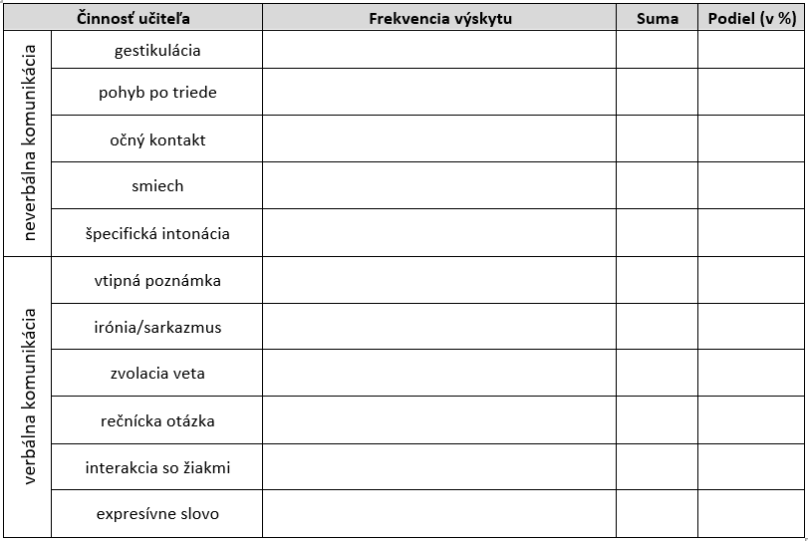
DISKUTUJME
1. skupina → Pozorovacia schéma č. 1
Ako sa Vám uvedená schéma používala?
Vidíte v nej nejaké nedostatky?
Bola táto schéma vhodná na toto konkrétne pozorovanie? Argumentujte.
Dokážete z pozorovania a zaznamenávania do tejto schémy vysloviť výstižný záver?

Slide 14
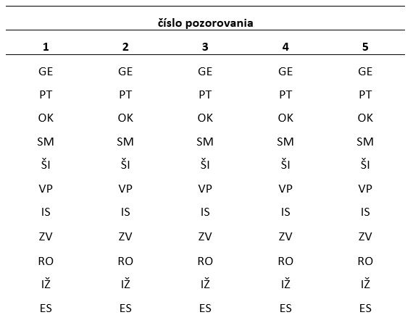
DISKUTUJME
2. skupina → Pozorovacia schéma č. 2
Ako sa Vám uvedená schéma používala?
Vidíte v nej nejaké nedostatky?
Bola táto schéma vhodná na toto konkrétne pozorovanie? Argumentujte.
Dokážete z pozorovania a zaznamenávania do tejto schémy vysloviť výstižný záver?

Slide 15
DISKUTUJME
3. skupina
Zhodnoťte, ako sa Vám pozorovalo.
Vedeli ste, na čo je potrebné v pozorovaní upriamiť pozornosť?
Stíhali ste si zaznamenávať javy počas pozorovania?
Dokázali by ste na základe svojich poznámok z pozorovania vysloviť výstižný záver?
Zhodnoťte, ako sa Vám pozorovalo.
Vedeli ste, na čo je potrebné v pozorovaní upriamiť pozornosť?

Slide 16
Zhrňme si to
Ktorý z uvedených hárkov sa Vám javil ako najvhodnejší na toto pozorovanie, ktorý naopak ako najmenej vhodný?
O skúmanie čoho išlo v jednotlivých pozorovacích schémach?
Teraz tvorivo: Aký druh pozorovania by ste využili pri skúmaní interakcie žiakov cez prestávky?
Aké druhy pozorovania ste na dnešnej vyučovacej jednotke zaznamenali?
štruktúrované – neštruktúrované, introspekcia – extrospekcia, priame – nepriame, krátkodobé – dlhodobé, individuálne – skupinové, naturalistické – zúčastnené, otvorené – zamaskované
Čo ďalšie by ste do pozorovacej schémy z dnešného skrytého pozorovania mohli zaznamenávať?
Aké využitie môže mať introspekcia v pedagogickej praxi?
Viete si predstaviť, že by ste metódu pozorovania v praxi ako učitelia využili?

Slide 17
BONUS

Slide 18
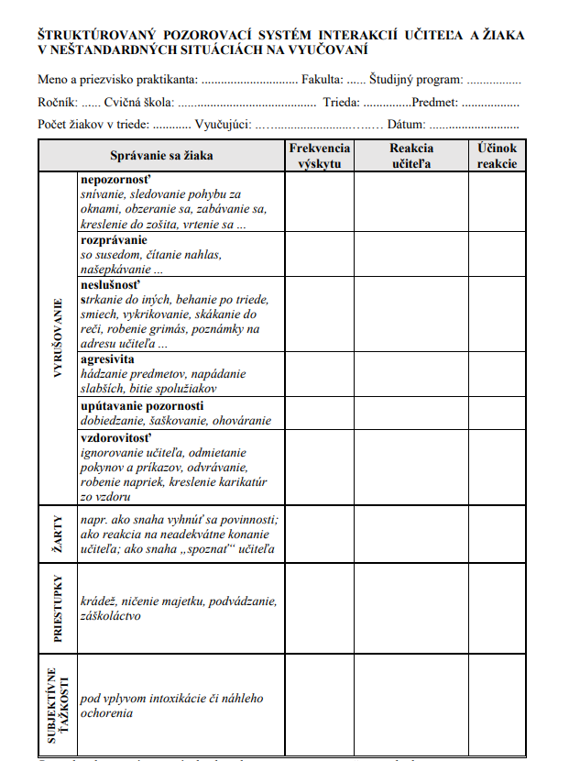
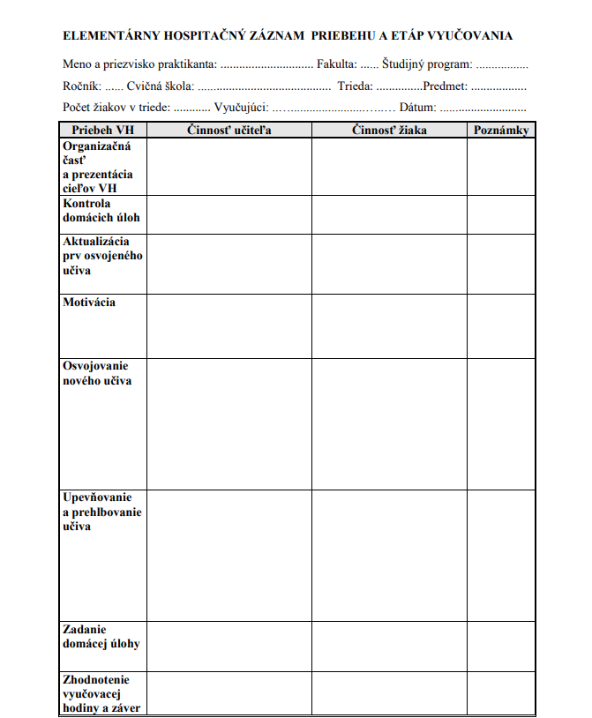

Slide 19
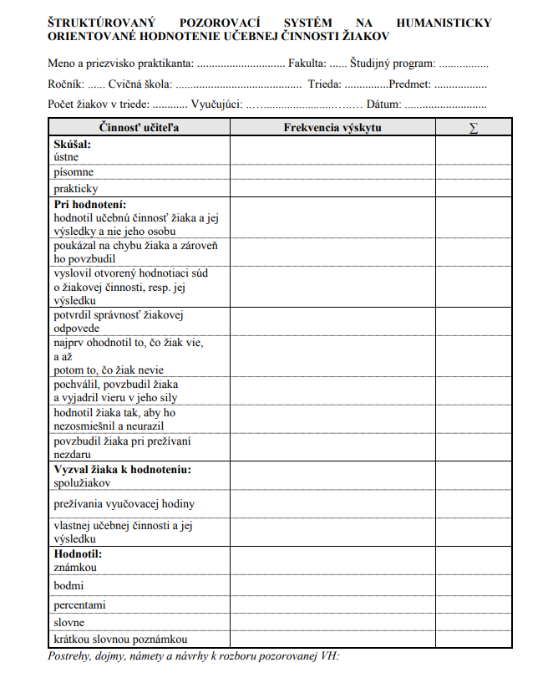
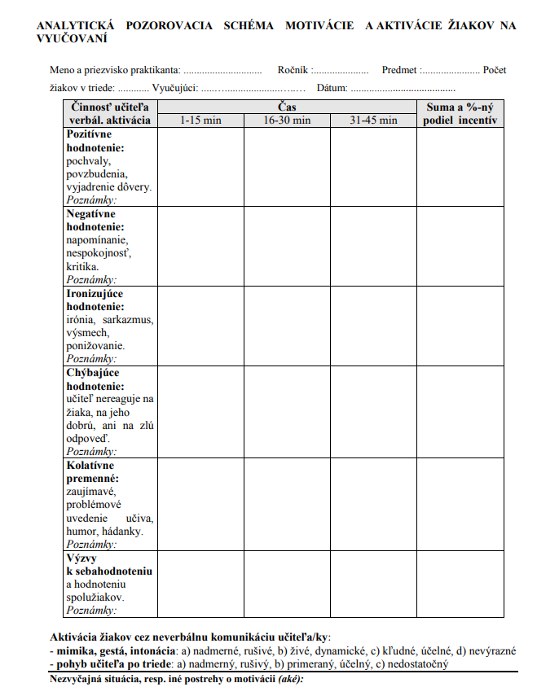

Slide 20
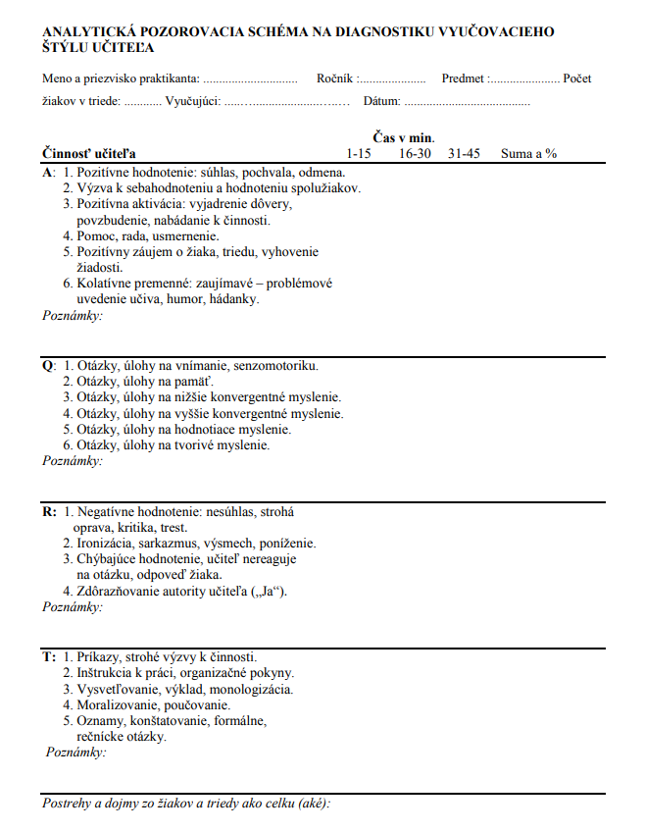
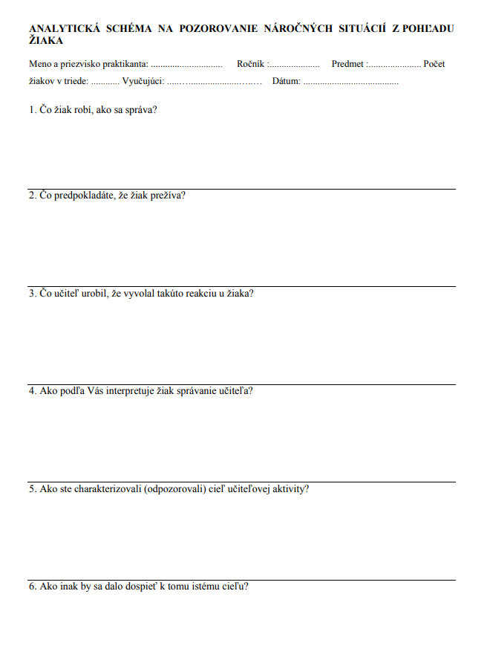

Slide 21
Diskusia
Ktorá z pozorovacích schém sa Vám vypĺňala najlepšie?
V čom ste videli jej pozitíva?
S akými problémami ste sa stretli pri vypĺňaní pozorovacích hárkov?
Ktorá z pozorovacích schém sa Vám vypĺňala naopak najhoršie?
V čom by ste danú schému vylepšili?
Ak si porovnáme posledné dve pozorovacie schémy, vypĺňanie ktorej sa Vám zdalo jednoduchšie?
Doplnili, resp. zmenili by ste niečo na uvedených pozorovacích schémach?

Slide 22
Zdroje:
BAČÍKOVÁ, M, JANOVSKÁ, A., OROSOVÁ, O. Základy metodológie pedagogicko-psychologického výskumu. Sprievodca pre študentov učiteľstva [online]. 2. vydanie - doplnené. Košice: ŠafárikPress, 2019. [cit. 2022-03-19]. ISBN 978-80-8152-805-7. Dostupné na: https://unibook.upjs.sk/sk/filozoficka-fakulta/1266-zaklady-metodologie-pedagogicko-psychologickeho-vyskumu-sprievodca-pre-studentov-ucitelstva?search_query=bacikova&results=4.
FERJENČÍK, J. Úvod do metodologie psychologického výzkumu. Jak zkoumat lidskou duši. Praha: Portál, 2000. ISBN 80-7178-367-6.
GAVORA, P. Úvod do pedagogického výskumu. Brno: Paido, 2000. ISBN 80-85931-79-6.
GAVORA, P. a kol. Elektronická učebnica pedagogického výskumu. [online]. Bratislava : Univerzita Komenského, 2010. Dostupné na: http://www.e-metodologia.fedu.uniba.sk/ ISBN 978–80–223–2951–4.
MIOVSKÝ, M. Kvalitatívní přístup a metody v psychologickém výzkumu. Praha: Grada, 2006. ISBN 80-247-1362-4.
MARUTESCU, A. D. Career Counselling, Compendium of Methods and Techniques. Bukurešť: Mihai Jigau, 2007. ISBN 978-973-7714-34-3.

